Slide 1
Cisco Switch / AP 설정
2019. 09.

Slide 2
Switch 초기 설정
1. COM Port 설정
2. Console Setting
AP 초기 설정
1. COM Port 설정
2. Console Setting
3. AP 설정 마무리 단계

Slide 3
1. Switch 초기 설정

Slide 4
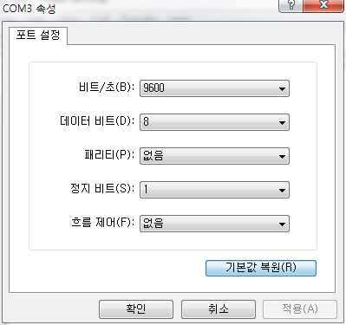
Switch 초기 설정
1. COM Port 설정
1
2
순서 | 내용
0. | Switch 와 PC를 콘솔(Switch Console Port)로 연결 후 PC의 Hyperterminal 실행.
1. | 기본값 복원 클릭하여 포트설정 위와 같이 맞춤.
2. | 확인.

Slide 5
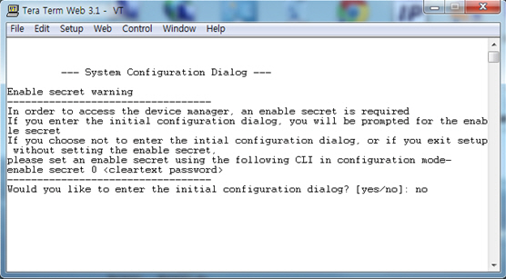
Switch 초기 설정
2. Console Setting
1
BOE_EVEN_OHS_Main(config-if)#exit
BOE_EVEN_OHS_Main(config)#int gi 1/0/23(Switch 및 Controller 연결포트에 모두 적용)
BOE_EVEN_OHS_Main(config-if)#switchport mode trunk(Switch 및 Controller 연결포트에 모두 적용)
BOE_EVEN_OHS_Main(config-if)#switchport trunk allowed VLAN 10(Switch 및 Controller 연결포트에 모두 적용)
BOE_EVEN_OHS_Main(config-if)#exit
BOE_EVEN_OHS_Main(config)#end
BOE_EVEN_OHS_Main#wr (설정 내용 저장)
BOE_EVEN_OHS_Main#wr mem
no
Switch>enable
Password : Cisco
Switch#conf t
Switch(config)#int Vlan 10
Switch(config-if)#ip address 10.1.0.241 255.255.254.0 (해당장비IP)
Switch(config-if)#exit
Switch(config)#user Cisco sec Cisco
Switch(config)#line vty 0 4
Switch(config-if)#login local
Switch(config-if)#exit
Switch(config)#enable sec Cisco
Switch(config)#sp portfast default
Switch(config)#hostname BOE_EVEN_OHS_Main (해당 장비명)
BOE_EVEN_OHS_Main(config)#int gi1/0/1 (AP 및 서버 연결포트에 모두 적용)
BOE_EVEN_OHS_Main(config-if)#switchport mode access (AP 및 서버 연결포트에 모두 적용)
BOE_EVEN_OHS_Main(config-if)#switchport access VLAN 10 (AP 및 서버 연결포트에 모두 적용)
모든 설정 마무리 후 연결하여 정상 동작 확인
순서 | 내용
0. | Switch 전원 On
1. | Switch 부팅 완료 후 Hyperterminal에 적색으로 표시된 부분을 입력. ※ 비어있는 부분은 아무것도 입력 안 한 상태에서 Enter ※

Slide 6
2. AP 초기 설정

Slide 7
AP 초기 설정
1. COM Port 설정
1
2
순서 | 내용
0. | AP 와 PC를 콘솔(AP Console Port)로 연결 후 PC의 Hyperterminal 실행.
1. | 기본값 복원 클릭하여 포트설정 위와 같이 맞춤.
2. | 확인.

Slide 8
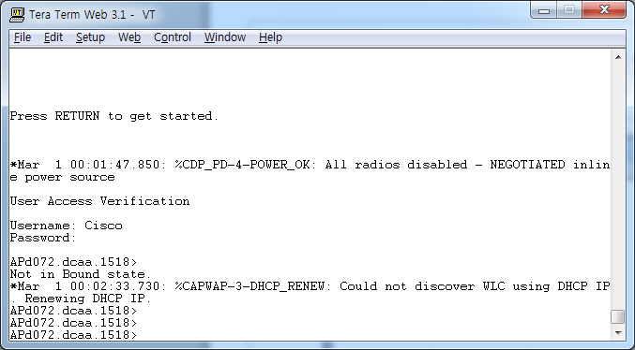
AP 초기 설정
2. Console Setting
Username:Cisco
Password:Cisco
APd072.dcaa.1518>enable
Password:Cisco
APd072.dcaa.1518#lwapp ap ip address 10.1.0.11 255.255.254.0(해당 AP IP입력)
APd072.dcaa.1518#lwapp ap ip default-gateway 10.1.0.241(Main Switch IP입력)
APd072.dcaa.1518#lwapp ap hostname BOE_EVEN_OHS_AP01(해당 AP 이름입력)
BOE_EVEN_OHS_AP01#
모든 설정 마무리 후 연결하여 Controller에서
마무리 설정 진행(Ch / 신호세기 조정)
다음 슬라이드 참조
순서 | 내용
1. | Internet Explorer 실행 후 주소 창에 setting 한 Controller 주소 입력 (Ex. 10.1.0.1)
2. | Continue to this website (not recommended). 클릭

Slide 9
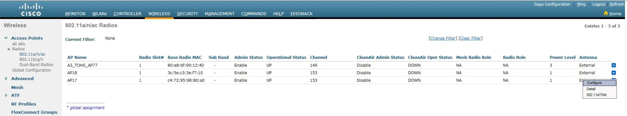
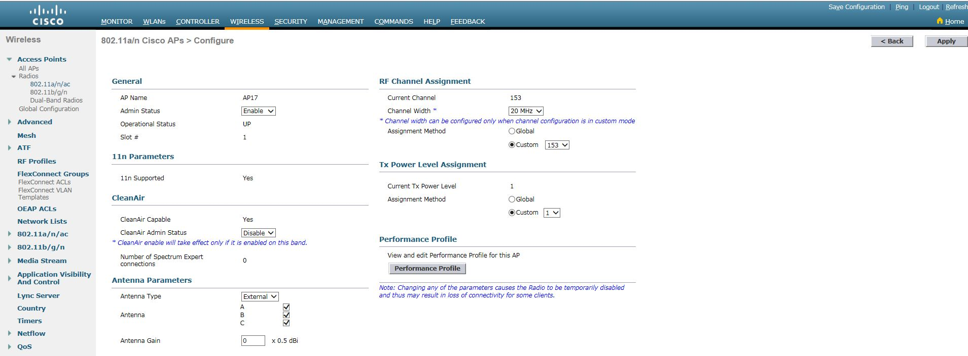
AP 초기 설정
3. AP 설정 마무리 단계
1
2
3
4
순서 | 내용
1. | Access Points 의 802.11a/n/ac 탭 입니다.
2. | 각 AP의 무선 MAC주소, 채널, 신호 세기 등을 확인 할 수 있습니다.
3. | 해당하는 AP의 화살표를 클릭하고 Configure를 클릭합니다.
4. | 해당하는 AP의 RF Channel과 Tx Power Level을 조정 가능 합니다.

